Slide 1
GPS und ortsbezogene Dienste

Slide 2
Vorgehen um Standort zu ermitteln
LocationManager besorgen
Liste der verfügbaren Provider anzeigen, oder
direkt nach Kriterien filtern
Einen oder mehrere Provider wählen, welche/r genutzt werden soll/en
Letzten Bekannten Standort abfragen, oder
LocationListener registrieren
<Foliennummer> / 7

Slide 3
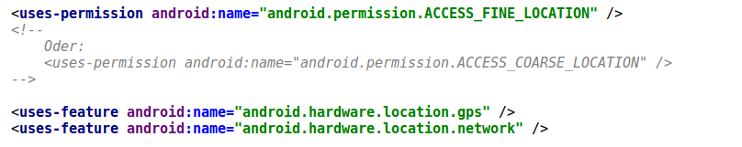
Benötigte Rechte und Manifest
Um der App den Zugriff auf den aktuellen Standort zu ermöglichen müssen folgende Einträge in der AndroidManifest.xml vorhanden sein:
Ortungsmethode: | Netzwerk (WIFI + mobil) | GPS
'uses-premission' : | ACCESS_COARSE_LOCATION oder: ACCESS_FINE_LOCATION | ACCESS_FINE_LOCATION
'uses-feature' : | android.hardware.location.network | android.hardware.location.gps
<Foliennummer> / 7

Slide 4
LocationManager
Ermöglicht Zugriff auf die Standortanbieter (locationProvider)
Context.getSystemService(LocationManager.class) liefert diesen
Wichtige Methoden:
getAllProviers()
getBestProvider(Criteria, Bool)
requestLocationUpdates(LocationProvider, time, dist, LocationListener)
removeUpdates()
<Foliennummer> / 7

Slide 5
LocationListener
Wird an LocationManager.requestLocationUpdates() übergeben
Beschreibt was im Falle einer Ortsänderung geschehen soll
Methoden die implementiert werden müssen:
onLocationChanged(location)
onStatusChanged(provider, status, extras)
onProviderEnabled(provider)
onProviderDisabled(provider)
<Foliennummer> / 7

Slide 6
Google-Maps in App integrieren
Einfügen der Abhängigkeit in Project → app → build.gradle
dependencies {
...
compile 'com.google.android.gms:play-services-maps:11.8.0'
…
}
API-Key auf console.developers.google.com erstellen und im AndroidManifest.xml einfügen:
<meta-data
android:name="com.google.android.geo.API_KEY"
android:value="YOUR_API_KEY_HERE" />
Oder als @string Verweis für alternative Ressourcen (seperater Key für debug Release)
<Foliennummer> / 7

Slide 7
Mit der Karte interagieren
Selbstverständlich arbeitet die Google-Maps Integration auch mit den Längen und Breitengraden.
Um auf der Karte zu navigieren verwendet man die lat. und long. um ein LatLng Objekt zu erzeugen.
Dieses können wir für Kameraänderungen und Kartenmarkierungen verwenden.
<Foliennummer> / 7

